Slide 1
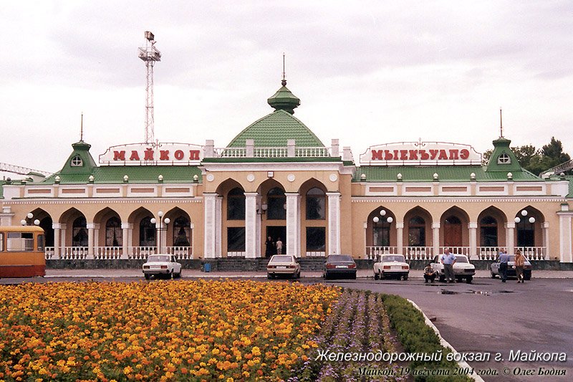
Город Майкоп.
Подготовила: ученица :4 «А» класса Алёна Резяпкина
Руководитель: Мартенко И.Н.

Slide 2
Город Майкоп основан 17 мая 1857 года. В этот день на правом обрывистом берегу реки Белой была заложена русская крепость, позднее окруженная рвом и высоким валом. В 1858-1863 гг., на завершающем этапе Кавказской войны (1817-1864 гг.), крепость служила важным военно-стратегическим пунктом в Закубанье, необходимым для завоевания Черкесии (Адыгеи).

Slide 3
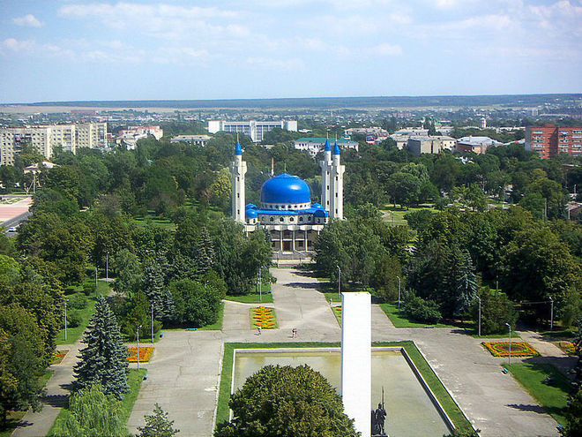
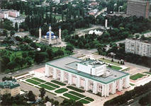
Город Майкоп - столица Республики Адыгея, является комплексным многогранным и интересным экскурсионным объектом. Здесь можно проводить исторические, археологические, палеонтологические и производственные экскурсии.

Slide 4
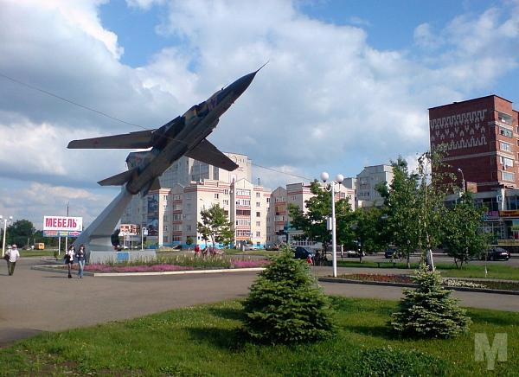
Республика обладает развитой сетью внутренних и межрегиональных автомобильных дорог, имеет железнодорожное сообщение с Москвой и другими городами России. Въезжая в город Майкоп, прежде всего надо отметить его красоту, чистоту и широту ровных улиц, идеальную планировку и удобство проезда, озеленение города. Майкоп - это город-сад.

Slide 5
Во время Великой Отечественной войны город Майкоп был оккупирован немецко-фашистскими войсками с 10 августа 1942 г. по 29 января 1943 г.

Slide 6
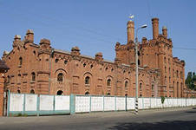
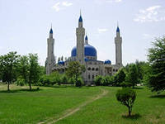
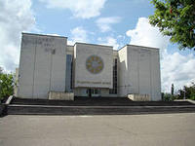
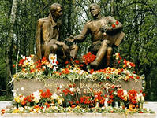
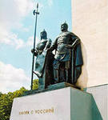

Slide 7
Спасибо за внимание!

